Slide 2
CNI
portaldaindustria.com.br/
propriedadeintelectual

Slide 3
O Brasil deve aderir ao Protocolo de Madri

Slide 4
-74%

Slide 5
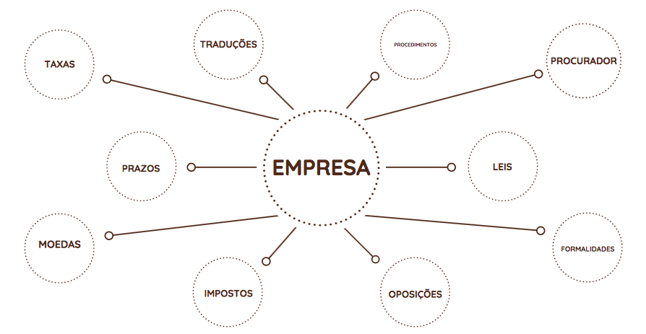

Slide 6
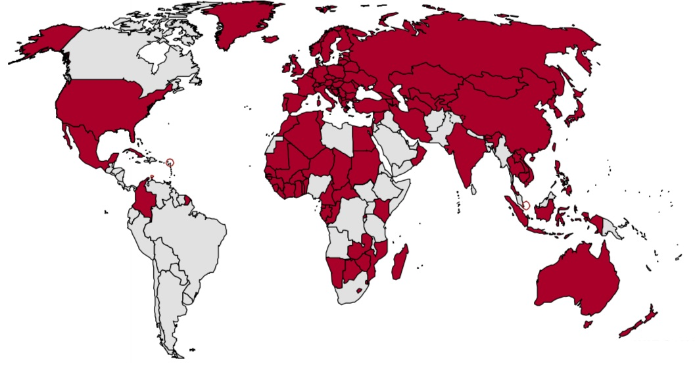

Slide 7
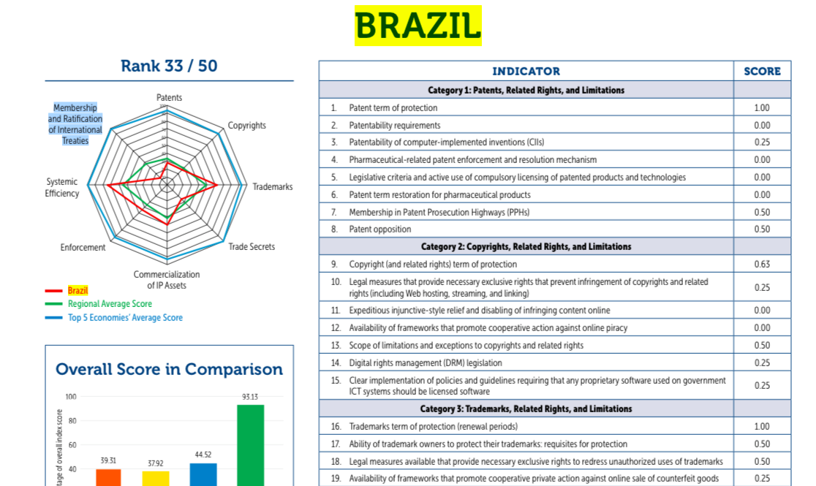

Slide 8
Manifesto Pró-adesão do Brasil ao Protocolo de Madri
2011

Slide 10
Não dá mais para esperar.

